Slide 1
Программа организации познавательно-исследовательской деятельности детей младшего дошкольного возраста
Тема: «Чудеса в песочнице»
Участники:
Авторский коллектив:
Панина Ирина Александровна, воспитатель, МДОУ Д/с №23
Закатова Наталья Николаевна, воспитатель, МДОУ Д/с №23
Ростов, 2021 г.

Slide 2
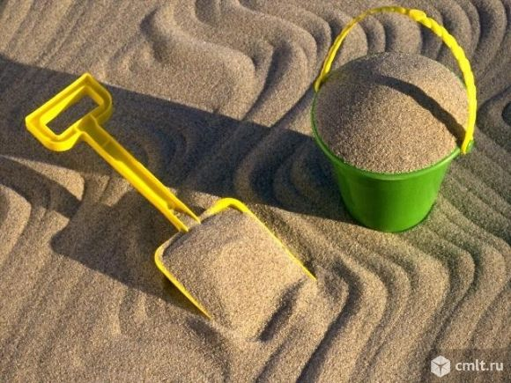
Ушинский К.Д.
« Самая лучшая игрушка для детей- кучка песка».

Slide 3
Актуальность
В повседневной жизни дети часто сами экспериментируют с различными предметами, стремясь узнать что то новое. Уже в младшем дошкольном возрасте, познавая окружающий мир, они стремятся не только рассмотреть предмет, но и потрогать его руками, языком, понюхать, постучать им и т.п.
Именно поэтому игры с песком так важны для развития любого ребенка. Они обладают почти неограниченными возможностями и способствуют развитию ребенка во всех аспектах.
Обновление системы образования (ФГОС ДО) вызывает необходимость поиска новых форм, методов работы с детьми. Экспериментирование – это традиционно интересное занятие для дошкольников, способствующее развитию познавательных интересов ребенка, развитию наблюдательности, формированию умения делать выводы, умозаключения, правильно задавать вопросы, стремиться к познанию окружающего мира.

Slide 4
Цель программы: Расширить и систематизировать представления детей о свойствах песка (сыпучесть, рыхлость, способность пропускать воду.)
Задачи программы:
- создать условия для детского экспериментирования на игровой площадке в летний оздоровительный период;
- учить детей целенаправленному наблюдению и экспериментированию с песком, как способам познавательной деятельности;
учить детей задавать вопросы и делать выводы по результатам экспериментов;
создать условия совместного экспериментирования детей-педагогов-родителей.

Slide 5
Ожидаемые результаты познавательно- исследовательской деятельности ребенка.
Дети умеют ориентироваться в соотношении величин предметов (маленький-большой), (высокий - низкий)
Дети владеют действиями с предметами (предполагает разнообразные способы их использования)
Дети используют обобщающие понятия ( вода, песок.)
Дети проводят наблюдения и экспериментирования с песком.

Slide 6
Образовательная область (области):
Социально- коммуникативная направлена на развитие общения и взаимодействия ребенка со взрослыми и сверстниками, становление самостоятельности, развитие социального и эмоционального интеллекта, отзывчивости, сопереживания.
Познавательная предполагает развитие интересов детей, любознательности и познавательной мотивации. Формирование познавательных действий, развитие воображения и творческой активности.
Речевая включает владение речью как средством общения и культуры, обогащение активного словаря и знакомство с книжной культурой.
Физическая включает двигательную активность, развитие координации, гибкости, равновесия, моторики рук. Овладение подвижными играми с правилами.

Slide 7
Период реализации: июнь – август
Формы организации познавательно-исследовательской деятельности детей:
Работа с детьми:
Чтение и рассматривание художественной литературы (потешки, прибаутки, стихи)
Заучивание стихов и рассматривание иллюстрации.
Проведение игр с песком, водой ( игра «печем печенье», игра «чудо пекарь», игра «песочная картина» игра «горки для козлят»)
Проведение игровых занятий ( экспериментальная деятельность « Отпечатки наших рук», Знакомство детей со свойствами сухого и влажного песка, игра « Кто к нам приходил», «узоры на песке»; подвижные игры « переправа» , « кто дальше прыгнет», « зайцы и морковь» и др.)

Slide 8
Работа с родителями
Информационный блок: консультации, беседа, практикум
Организационный блок: привлечение к пополнению РППС (Центр экспериментирования)
Досуговый блок: совместное развлечение

Slide 9
Этапы реализации программы.
Подготовительный-
Обоснование актуальности темы, мотивация ее выбора
Определение цели, задач, проекта
Подготовка развивающей среды
Подбор литературы, пособий и атрибутов.
Основной
Беседы на темы:
«Где используется песок?»
«Песок в природе»
«Как играть с песком?»
Наблюдения:
«Показ педагога как правильно обращаться с песком»
«Как дети играют с песком»
Опыты с песком
Этап прикосновений и игр на поверхности сухого и мокрого песка «Чувственные ладошки»
Подвижные игры на песке во время прогулки
Работа с родителями (подбор литературы о песке, заучивание стихов, потешек)
Заключительный
У детей появился интерес и желание общаться с природой
Дети научились выявлять свойства песка, его сходство и различие
Дети научились проводить простейшие опыты, исследования объектов в природе

Slide 10
Организация предметно-пространственной среды
Подбор опытов, игр-экспериментов на данную тему.
Оформление консультаций для родителей.
Приобретение песочных наборов для игр с песком.
Изготовление инвентаря для игр с песком.

Slide 11
Информационные ресурсы (методическое обеспечение программы):
Грабенко.Т.Н, Зинкевич- Евстигнеева Т.Д. « Коррекционные, развивающие и адаптирующие игры.»:Детсво 2002г.
Зинкевич – Евстигнеева Т.Д. « Практикум по креативной терапии.»
Издательство Речь 2003г.…

Slide 12
Развивающие игры с песком
Лето, благодатная пора для детей и взрослых, наступит совсем скоро. В меру сил и возможностей родители педагоги стараются разнообразить и скрасить досуг своих детей. Родители стараются, чтобы ребенок по возможности проводил больше времени загородом, на берегу водоемов, дают возможность ребенку в волю покупаться, позагорать, поиграть на берегу с песком и водой. Проводят дети время и на игровых площадках, в парках, в садах и т.д.
Что мы, педагоги, можем предложить детям в детском саду в летний период? Конечно оздоровительные мероприятия, закаливание, развлечение и конечно же большое разнообразие игр. Один из распространенных видов игр – игры с песком и водой. Эти игры не только увлекательны, но и дают ребенку возможность лучше узнать окружающий его мир неживой природы: изучить свойства песка, свойства воды и предметов, с помощью которых все это можно обыграть.
Игры с песком нашли своё отображение и в подвижных играх, и в играх-состязаниях, и в творчестве (рисование, письмо на сухом и влажном песке и т.д.).
Как мы изучим свойства песка? Любой ребенок очень любит играть с песком. Предложив ребенку савок, ведерко, формочки, грабли, воронки, сито, пластиковые баночки и бутылочки мы не только дадим ребенку интересное занятие, но и будем способствовать развитию его фантазии и творчества.

Slide 13
Важно обратить внимание ребенка на то, что песок может быть сухим и влажным. Сухой песок рассыпается – из него нельзя ничего построить, но зато его можно пересыпать тонкой струйкой или просеивать через сито. Так же можно им измерять объём разных формочек и даже бутылочек с узким горлышком, насыпая туда песок через воронку. Покажите, как через узкое горлышко бутылки песок высыпается обратно дольше, чем через широкое. На этом принципе основаны песочные часы.
Детям постарше для исследования песка можно дать лупу. Насыпав немного песка на белый лист бумаги, вместе с ребенком внимательно рассмотрите песчинки под лупой. Обратите внимание ребенка на то, что они разной формы и размера. Расскажите малышу, как образуется песок. Песчинки – это крохотные камушки, которые получаются от трения и ударов друг от друга больших камней.
Совсем другие игры можно предложить детям с влажным песком. Прежде всего, обратите внимание ребенка на то, что свойства у влажного песка совсем другие, чем у сухого. Во-первых, влажный песок – другого цвета (он темнее), во-вторых, он тяжелый и уже не сыплется, но зато из него можно «печь пирожки и куличики».
Показывая ребенку игры с песком, предупредите малыша, что играть с ним не безопасно: нужно быть внимательным и следить, чтобы песок случайно не попал в глаза.

Slide 15
Орудия труда
Для игры в песке существует два вида "инструментов".
Купленные в магазине. "Прежде всего это - специальные пластмассовые наборы для игры. Они, как правило, состоят из ведерка, лопатки, ситечка, грабелек и различных формочек и леечек для воды.
Для игры в песке пригодится детская посудка, различные пластиковые и резиновые зверюшки, пупсики (те, кто будет жить в песочном городе), машинки, а также пластиковые (железные ржавеют) грузовики с большим кузовом (они пригодятся для перевозки песка) или экскаватор, чтобы рыть пещеры и туннели.
Самодельные. Тут вариантов великое множество: баночки из-под йогуртов, десертов или другая тара различного объема и цвета. Ребенку будет очень интересно, если емкости окажутся еще и различной формы.
Не выбрасывайте пластиковые бутылки - для них тоже найдется применение. Отрежьте нижнюю часть - получится емкость для песка, а верхнюю с закрученной крышкой можно использовать в качестве мензурки. Вырежьте верхнюю часть бутылки в виде лопатки, ей удобно насыпать песок. Пластиковые бутылки можно наполнить водой и использовать для увлажнения песка.
Пробейте гвоздиком несколько дырок в крышке бутылки из-под шампуня или 200-граммовой емкости из-под воды, и получится замечательная леечка. Этой лейкой можно увлажнять песок. Ведь из слишком сухого песка не слепить ни домик, ни тортик!
Ведерко из-под мороженого или майонеза нам тоже пригодится. Расскажите и покажите ребенку, как играть со всеми этими инструментами, ему обязательно понравится.
Кроме всего этого вам понадобятся различные палочки, зубочистки, старые зубные щетки - ими так удобно рисовать на песке.
И еще важная деталь. Выделите картонный или пластиковый ящик, куда вы будете вместе с малышом складывать все рабочие инструменты для того, чтобы ничего не терялось и не валялось по всему участку.

Slide 16
Этап прикосновений и игр на поверхности сухого и мокрого песка «Чувственные ладошки»
Упражнение «Здравствуй, песочек!»
Цель – снижение психофизического напряжения
Педагог от имени феи просит «нежно», а потом сильно поздороваться с песочком», то есть различными способами дотронуться до песка:
Ребёнок дотрагивается до песка поочередно пальцами одной, потом второй руки, затем всеми пальцами одновременно;
Ребёнок легко /с напряжением сжимает кулачки с песком; затем медленно высыпает его в песочницу;
Ребёнок дотрагивается до песка всей ладошкой – внутренней, затем тыльной стороной;
Ребёнок перетирает песок между пальцами, ладонями;
Песочек в ответ тоже хочет поздороваться- посыпать на ваши пальчики «песочный дождь».
В последнем случае можно ввести сюрпризный момент- спрятать в песке маленькую плоскую игрушку «с тобой захотел поздороваться один из обитателей песка-…»
По возможности дети описывают свои ощущения: тепло- холодно, приятно- неприятно, колючее, шершавое, мягкое и т.д.

Slide 17
Упражнение «Отпечатки рук»
На ровной поверхности песка ребенок и взрослый по очереди делают отпечатки кистей рук: внутренней и внешней стороной. Важно задержать руку на песке, слегка вдавив ее, и прислушаться к своим ощущениям.
Взрослый начинает игру, рассказывая ребенку о своих ощущениях:
“Мне приятно. Я чувствую прохладу (или тепло) песка. Когда я двигаю руками, я ощущаю маленькие песчинки. А что чувствуешь ты?”
Теперь, когда ребенок получил образец проговаривания Ваших ощущений, он попробует сам рассказать о том, что чувствует. Чем младше ребенок, тем короче будет его рассказ, и тем чаще нужно повторять эту игру. Не беда, если в начале игры, ребенок в точности воспроизводит ваши слова, передавая свои ощущения. Постепенно, накапливая свой чувственный опыт, он научится передавать свои ощущения и другими словами. Не исключено, что Ваши и его ощущения будут не совпадать. Постарайтесь не навязывать ему своего мнения.
Далее, взрослый переворачивает свои руки ладонями вверх: “Я перевернул руки и мои ощущения изменились. Теперь я по-другому чувствую шероховатость песка, по-моему, он стал чуть холоднее. А что чувствуешь ты? Мне не очень удобно держать так руки. А тебе?” Если у ребенка похожие ощущения, можно обсудить: что лучше сделать, чтобы их изменить. Может подвигать руками?
– “поскользить” ладонями по поверхности песка, выполняя зигзагообразные и круговые движения (как машинки, змейки, санки и др.
– “поскользить” ладонями по поверхности песка, выполняя зигзагообразные и круговые движения (как машинки, змейки, санки и др.)
– выполнить те же движения, поставив ладонь на ребро,
– “пройтись” ладошками по проложенным трассам, оставляя на них свои следы,
– создать отпечатками ладоней, кулачков, костяшками кистей рук, ребрами ладоней всевозможные причудливые узоры на поверхности песка, попытаться найти сходство узоров с объектами окружающего мира (ромашка, солнышко, дождинки, травки, дерево, ежик и пр.),
– “пройтись” по поверхности песка отдельно каждым пальцем по очередно правой и левой рукой, после - одновременно (сначала только указательным, потом - средним, затем - безымянным, большим, и наконец -мизинчиком).
– далее, можно группировать пальцы по-два, по три, по-четыре, попять. Здесь уже ребенок может наблюдать загадочные следы. Как хорошо вместе пофантазировать: чьи они?
– “поиграть” по поверхности песка, как на клавиатуре пианино или компьютера. При этом, двигаются не только пальцы, но и кисти рук, совершая мягкие движения “вверх-вниз”. Для сравнения ощущений можно предложить ребенку проделать то же упражнение на поверхности стола.

Slide 19
Упражнение «Песочный дождик»
Цель – регуляция мышечного напряжения, расслабление.
Песочная фея: « В моей стране может идти необычный песочный дождик и дуть песочный ветер. Это очень приятно. Вы сами можете устроить такой дождь и ветер. Смотрите, как это происходит»:
Ребенок медленно, а затем быстро сыплет песок из своего кулачка в песочницу, на ладонь взрослого, на свою ладонь.
Ребенок закрывает глаза и кладет на песок ладонь с расставленными пальчиками, взрослый сыплет песок на какой-либо палец (называя его), а ребенок по возможности повторяет. Затем они меняются (ребёнок сыплет песок на пальцы взрослого и по возможности вместе проговаривают названия пальчиков)

Slide 21
Упражнение «Песочный ветер»
Цель: учить детей управлять вдохом выдохом.
Малыши учатся дышать через трубочку, не затягивая в нее песок. Можно также выдувать углубления, ямки на поверхности песка. Для этих игр можно использовать одноразовые трубочки для коктейля.
При выдохе ребенок легко дует на свои ладони с песком, сдувая его в песочницу.
Упражнение «Необыкновенные следы»
Цель: развитие тактильной чувствительности, воображения.
1. «Идут медвежата» - ребенок кулачками и ладонями с силой надавливает на песок;
2. «Ползут змейки» - ребенок расслабленными/напряженными пальцами рук делает поверхность песка волнистой;
3. «Прыгают зайцы» - ребенок кончиками пальцев ударяет по поверхности песка, двигаясь в разных направлениях.
4. «Бегут жучки-паучки» - ребенок двигает всеми пальцами, имитируя движения насекомых (можно полностью погружать руки в песок, встречаясь под песком руками друг с другом – «жучки здороваются»

Slide 22
Этап познавательных игр на поверхности песка и с погружением рук в песок
Упражнение «Узоры на песке»
Цель: закрепление знаний о сенсорных эталонах, установление закономерностей.
1. Взрослый пальцем, ребром ладони, кисточкой в верхней части песочницы рисует различные геометрические фигуры ( в соответствии с возрастными нормами освоения), простые/сложные узоры (прямые и волнистые дорожки, заборчики, лесенки). Ребенок должен нарисовать такой же узор внизу на песке, либо продолжить узор взрослого.
Вариант: взрослый рисует на доске, дает устную инструкцию нарисовать на песке определенный узор.
2. Те же узоры на песке изготавливаются путем выкладывания в заданной последовательности предметов, например: шишек, желудей, пуговиц, и пр.
Песочная фея: «Сегодня мы с тобой будем украшать наш песочный дом. Посмотри, какие узоры на песке можно нарисовать. Нарисуй, как я… Придумай свой узор, рисунок»

Slide 24
Упражнение «Мы едем в гости…»
Цель: развитие пространственных представлений, ориентировка на «песочном листе»; для малышей инструкция значительно упрощается, идет только закрепление сенсорных эталонов и представлений «верх – низ».
Взрослый в игровой форме знакомит ребенка с пространственными представлениями (или закрепляет знания): «верх – низ», «право – лево», «над – под», «из-за — из-под», «центр, угол». Ребенок по словесной инструкции взрослого пальчиками «ходит, прыгает, ползает» по песку, изображая различных персонажей.
Песочная фея. Мы идем в гости к зайчику. Где живет заяц? (Заяц живет в лесу, потому что это дикое животное.) В каком углу песочницы растет лес? (Малыши отвечают «в верху песочницы».) Кто живет рядом с зайчиком? (Перечисляются и помещаются в песочницу фигурки или картинки диких животных.) С кем дружит зайчик? Кого боится зайчик? Чем нас заяц угостил? Что мы пожелаем зайчику?
Аналогичным образом выполняются игры-задания «Идем в гости к лошадке» (закрепление знаний о домашних животных и их жилье), «Плывем навстречу дельфинам» (закрепляются знания об обитателях морей и рек) и т.д.
В ходе игры ребенок узнает (закрепляет знания) об особенностях жизнедеятельности тех или иных животных и растений.

Slide 25
Игра-упражнение «Секретные задания кротов»
Цель: развитие тактильной чувствительности, расслабление, активизация интереса.
Предварительно необходимо познакомить ребенка с животными, обитающими под землей.
Песочная фея. Сегодня наши руки могут превращаться в кротов. Вот так. (Взрослый взмахивает руками и складывает их «уточкой», показывая ребенку нарисованные на костяшках пальцев глаза, нос и два зуба.) Хочешь превратить свои ручки в кротов? Надо помочь моему кроту выполнить важное секретное задание под землей. (По желанию ребенка взрослый аккуратно рисует нос и глазки на костяшках его пальцев). Ну, что погружаемся в песок? Смотри и делай, как мой крот.
Взрослый погружает одну руку в песок, шевелит ею под песком (обращает внимание ребенка на изменения поверхности песка), а затем осторожно раскапывает каждый палец. Затем то же самое проделывает ребенок. После этого они раскапывают руки друг друга (можно дуть на песок, использовать перышко, палочки, кисточки).
Вариант: все действия осуществлять с закрытыми глазами — искать в песке пальцы друг друга, пожимать их (кроты здороваются ласково или с силой пожимают друг другу лапки).

Slide 26
Игра-упражнение «Песочные прятки»
Цель: развитие тактильной чувствительности, зрительного восприятия, образного мышления, произвольности.
Песочная фея. Игрушки хотят поиграть с тобой в песочные прятки. Выбери понравившиеся тебе игрушки. Ты закроешь глаза, а они спрячутся в песок, а после того как я скажу: «Открываются глаза, начинается игра», ты должен их найти в песке. Ты можешь раздувать песок, раскапывать пальчиками, использовать палочки, кисточки ( Угадай, что спрятано в песке?», «Кто спрятался в песке?»)
Чтобы разнообразить игру, взрослый показывает ребенку игрушку — «мину», которую нельзя полностью откапывать. Как только при раскопках ее часть появилась на поверхности песка, ребенок должен остановить свои раскопки и продолжить их в другом месте. Если ребенок забывает правило, он отрабатывает игровой штраф, поэтому он будет вынужден раскапывать игрушки очень осторожно.

Slide 27
Игра «Баночки и песок»
Цель: формирование представлений о непрерывном количестве: много – мало – пусто; обучение пониманию и умению называть наречия, обозначающие непрерывное количество; развитие зрительного и тактильного восприятия.
Материал: три банки одного размера: в первой банке много песка (крупы), во второй – мало, третья – пустая.
Ход игры: педагог выставляет перед ребенком по две баночки и просит его посмотреть в них, достать пальчиком до дна и сказать (показать), где много песка (крупы), а где мало. Затем педагог выставляет вторую пару баночек: в одной песок (крупа) есть, во второй – пусто. Ребенок должен опустить пальчик в баночку – сначала в одну, затем во вторую – и сказать, где есть песок (крупа), а где его совсем нет (пусто). Такие же игровые упражнения проводятся с одинаковыми мисками, наполненными песком (крупой, горохом, фасолью и т.п.). Педагог предлагает ребенку с открытыми и закрытыми глазами определить, где есть песок, а где нет, где много, а где его мало.

Slide 28
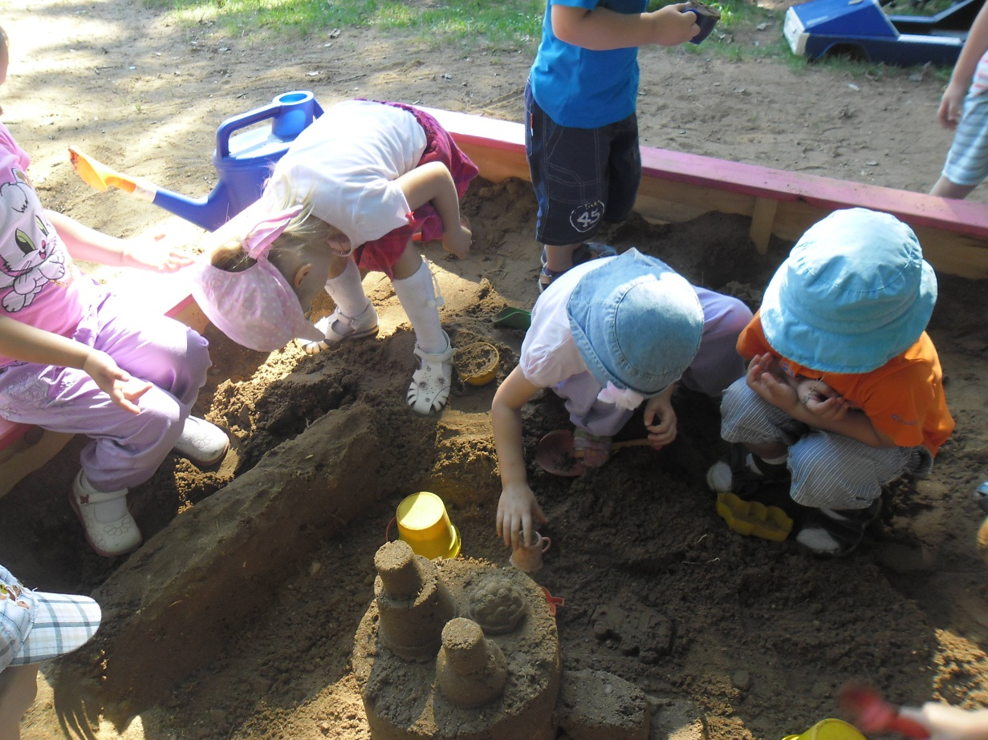
"Я пеку, пеку, пеку".
Ребёнок "выпекает" из песка разнообразные изделия (булочки, пирожки, тортики). Для этого малыш может использовать разнообразные формочки, насыпая в них песок, утрамбовывая их рукой или совочком. Пирожки можно "выпекать" и руками, перекладывая мокрый песок из одной ладошки в другую. Затем ребёнок "угощает" пирожками маму, папу, кукол.
"Заборчики"
Малыш руками лепит заборчики по кругу. За таким забором можно спрятать зайку от злого серого волка.

Slide 29
Козлик
Строим горы из песка,
Над горами облака.
Скачет козлик по горам:
Тут и там, тут и там!
Горы бывают высокие и низкие.
Козлик прыгает с горки на горку, стучат его копытца: «тут и там, тут и там».
Сначала насыпьте совочком песок в большое и маленькое ведёрко, а затем высыпьте его так, чтобы получились
«высокая гора» и «низкая гора». Можно де­лать горки разной высоты с помощью формочек и баночек.
Затем возьмите «коз­лика».
Это может быть пластмассовая игрушка, камешек или шишка.
Пусть ребёнок переносит «козлика» с «высокой горки» на «низкую» и наобо­рот в соответствии с вашими командами.
Главное для малыша в этой игре — на­учиться определять, какие горки высокие, а какие низкие.

Slide 30
Речка и ручеёк
Вот большая река —
Широка, глубока,
А вот малый ручеёк —
Не широк, не глубок.
Большим, широким совочком выкопайте в песке «реку». Маленьким, более узким совочком — «ручеёк». Можно налить в них воды. Если у вас есть игруше­чные кораблики (лодочки) разного размера, попросите малыша большой кораб­лик пустить в «реку», а маленький — в «ручеёк». А лучше всего вместе с ребён­ком сделать несколько корабликов (больших и маленьких) из бумаги или коры дерева. Можно также использовать «подручные средства», например щепочки разной длины.
Играя с песком и водой, вы постепенно знакомите малыша с такими понятия­ми, как «высокий—низкий», «большой—маленький», «широкий—узкий», «длинный— короткий».

Slide 31
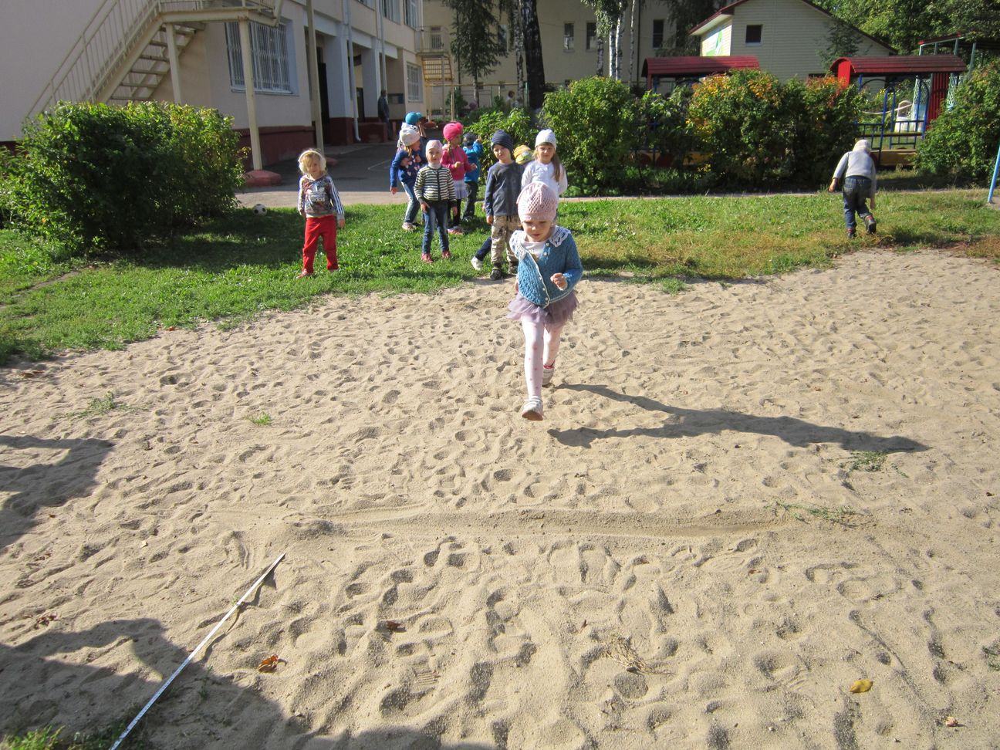
Подвижные игры на песке во время прогулки
Переправа
Начертите на песке «ручеёк»- 2 параллельные линии на небольшом расстоянии друг от друга ( для 3-х летнего ребёнка расстояние должно быть 30см, для старших – до 1м.) Предложите ребёнку перепрыгивать через этот «ручеёк», отталкиваясь двумя ногами. Главное условие – «не намочить» ножки- не заступить за линию.
Кто дальше прыгнет
Обозначьте чертой место для прыжка. Покажите ребёнку, как можно прыгать с места или с разбега.

Slide 32
По камешкам
Нарисуйте на разном расстоянии друг от друга круги и предложите ребёнку перебраться по ним от старта к финишу, словно по камешкам через реку или по кочкам через болото. Прыгая из кружка в кружок, ребёнок не должен оступиться, чтобы не попасть «в воду».
Попади!
В цель – предложите ребёнку с заранее обозначенного расстояния кидать в песчаную горку и вырытую в песке ямку маленькие камушки, шишки.
В круг – нарисуйте круг диаметром не менее 1м. Предложите ребёнку попасть мячом в круг. Бросать мяч надо так, чтобы он попадал в центр круга.
Оставь свой след
Шаг в шаг – взрослый идёт по песку, оставляя на нём свои следы. Ребёнок, делая широкие шаги, проходит по следам взрослого. Затем, наоборот, ребёнок прокладывает свою дорожку, а взрослый передвигается по ней мелкими шажками.

Slide 33
Кот и воробушки
На площадке чертится круг такой величины, чтобы все играющие могли свободно разместиться на его окружности. Один из игроков- кот- встаёт в центр круга, а остальные игроки-воробушки- за кругом у самой черты. По сигналу взрослого «воробушки» начинают впрыгивать и выпрыгивать из круга, а «кот» старается поймать кого-нибудь в том момент, когда он находится внутри круга. Пойманный становится «котом», а «кот»- «воробушком» и игра повторяется.
Зайцы и морковь
До начала игры на песке чертится круг диаметром 3-4 м. В круг кладутся 10 предметов- это морковь. А круг- это огород. Считалкой выбирается сторож. По сигналу взрослого остальные игроки- «зайцы», должны пытаться, прыгая на двух ногах, украсть морковку. «Сторож» должен поймать «зайцев», которые лезут в огород. Ему разрешается ловить «зайцев» только в пределах круга.

Slide 34
Стихи
Е. Шамрова Мы на море отдыхали, Там купались, загорали. Я решил построить башню Из густой песчаной каши. Папа смотрит и смеётся: - Как тебе так удаётся: - На песке построить дом? - Не подумал ты о том: - Если набежит прибой - - Смоет весь твой дом водой! - Далеко я башню строю, - Не достать её прибою. - И к тому же - крепкий дом, - Ему волны - нипочём! Дунул с моря ветерок… - Посмотри - волна, сынок! - Ты бросай скорее башню - И спасай одежду нашу! … Дом песчаный смыт волной - Виноват во всём прибой!
С. Кашлев Мы в песочнице играем, Строим домик из песка, Увлеклись, не замечаем, Что носки полны песка. Принесли воды в ведёрке, Чтобы не сломался дом, Красовался на пригорке, Мы его водой польём.
А. Сметанин Мы на пляже вместе с мамой Возвели песчаный замок: Стены, лестницы, бойницы, Башня круто в высь стремится.
Перед замком вырыт ров Для защиты от врагов. Через ров проложен мост, У ворот поставлен пост. Вот бы у морской водицы В этом замке поселиться. Жаль, что скоро уезжать… Как его с собою взять?
Н. Хилтон Я полил песок водой И сложил его горой Папа взял мою лопатку Разровнял на горке грядку Вышел сказочный дворец- Ай да папа молодец!
С. Цапаева Петя замок строит ловко, Катя торт печёт ведёрком. Здесь, у моря на часок Всех детей собрал песок!

Slide 35
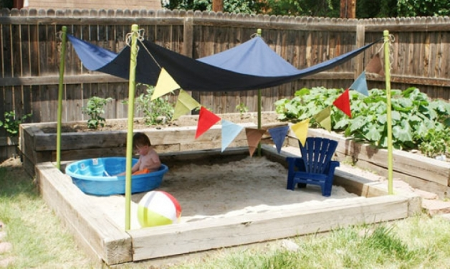
Консультация для родителей
Хотя, если взяться за оборудование песочницы всем родителям, то вполне можно обустроить подобное удовольствие для деток!
Имея частный дом, можно организовать обустройство песочницы для малышни, во дворе своего дома, можно и на даче то же удовольствие устроить. Можете быть уверены – дети будут безмерно довольны.

Slide 36
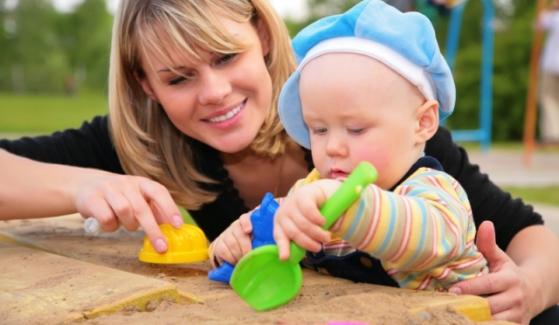
Вначале, если ребенок еще маленький, взрослым придется уделить ему время, показывая, на что «способен» песок. Более взрослые детки, сами будут лепить всевозможные скульптуры и замки, возводить крепости и даже корабли…
У малыша, наряду с фантазией и мелкая моторика будет развиваться, повыситься тактильность и чувствительность – разве не на пользу детям, скажите, игры в песочнице?! А родители, которые организуют песочницу для своих детей, поступят очень благоразумно — игры детей в песочнице! Играя в песочнице, малыш лучше развивается, педагоги и психологи считают, что игры в песочнице, наиболее эффективный метод для всестороннего развития ребенка.

Slide 37
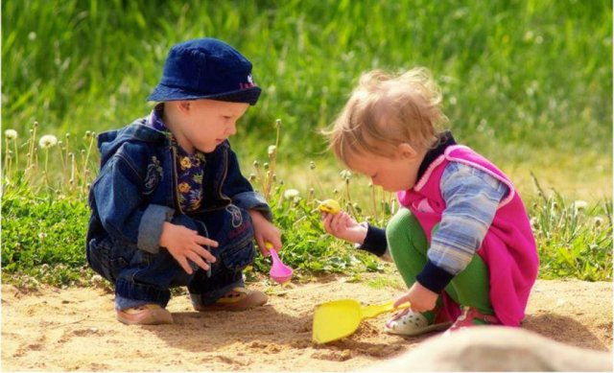
Играя с песком, дети становятся более сообразительными, да и воображение у них всегда на высоте, все это весьма пригодиться, когда ребенок повзрослеет! В песочнице у ребенка появятся новые друзья, он будет больше общаться со сверстниками и детками постарше — игры детей в песочнице…

Slide 38
Развлечение «Песочная страна» для дошкольников
Цель: Создание эмоционального комфорта для детей.
Задачи:
Развивать мелкую моторику во время игр с песком;
Развивать умение работать в команде;
Развивать фантазию детей, умение воплощать свой замысел в действии.
Материал: песочница, камешки, семена, ракушки, пуговицы, листочки, перышки, мелкие игрушки.
Ход развлечения:
Воспитатель (возможный праздничный вариант – Фея Песочной страны) приглашает детей к песочнице.

Slide 39
Воспитатель: Ребята, сегодня мы с вами отправимся в Песочную страну.
Любите ли вы играть в песочнице? (ответы детей).
Почему вам нравится играть с песком? (Ответы детей).
А знаете ли вы правила песочных игр? (Ответы детей).
В одной очень интересной книжке я прочитала эти правила. Вот они:
Здесь нельзя кусаться, драться!
И нельзя песком кидаться!
Можно строить и творить:
Горы, реки и моря -
Чтобы жизнь вокруг была!
Никого не обижать,
Ничего не разорять!
Это мирная страна
Дети, поняли меня?!

Slide 40
Воспитатель: А теперь я предлагаю поиграть в игру
«Песочный круг» (сухой песок)
Правила игры просты: вы можете нарисовать любыми способами круг и украсить его различными предметами: камешками, семенами, ракушками, пуговицами и т.д. После этого вам нужно дать название своему песочному кругу, рассказать о нем.
Воспитатель: Молодцы, ребята! Как интересно у вас все получилось. Вам понравилось? Будем продолжать? Для следующей игры нам нужно поделиться на две команды.
Предлагаю использовать как считалку – стихотворение
Мы в песочнице играем,
Строим домик из песка,
Увлеклись, не замечаем,
Что носки полны песка.
Принесли воды в ведёрке,
Чтобы не сломался дом,
Красовался на пригорке,
Мы его водой польём.
Автор: С. Кашлев

Slide 41
Игра «Песочные прятки» (сухой песок)
Игра проводится двумя командами. У каждой команды (в половине песочницы) закопано одинаковое количество мелких игрушек. Побеждает та команда, которая за отведенное время отыщет их большее количество.
Воспитатель: Отлично, обе команды справились с заданием великолепно, работали быстро и дружно. Любите ли вы, ребята, сказки? А сами что-нибудь сказочное и волшебное можете придумать? Тогда следующая наша игра
«Песочная фантазия» (влажный песок)
Дети вместе с родителями лепят из песка любую композицию.

Slide 42
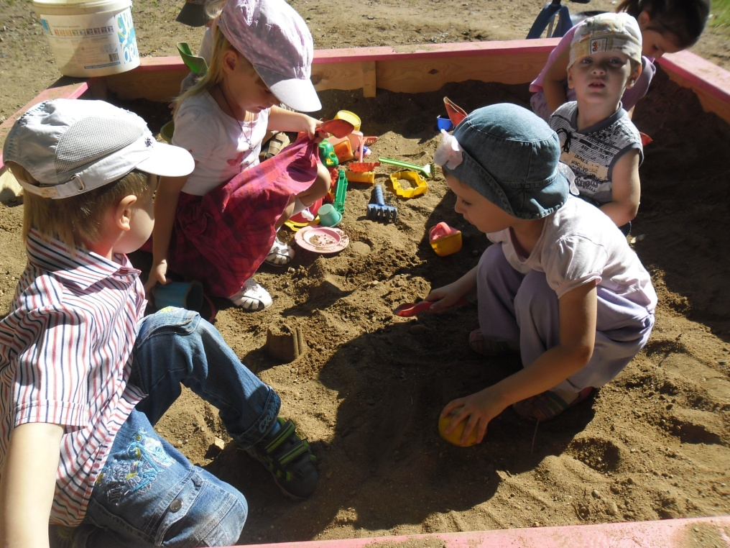
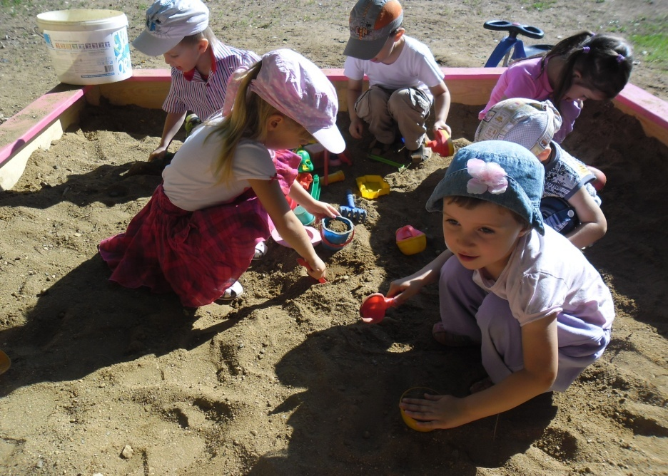
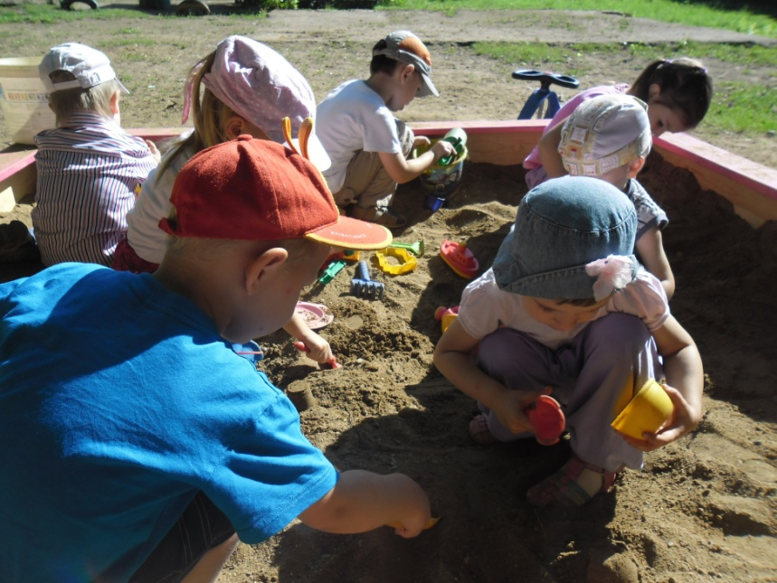
Фоторепортаж

Slide 43
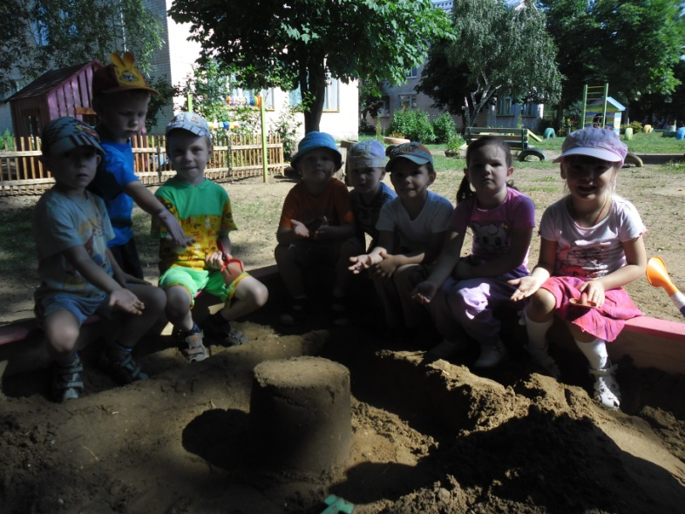
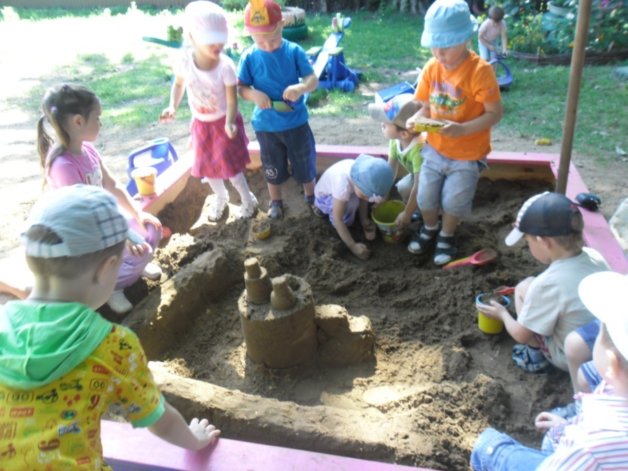
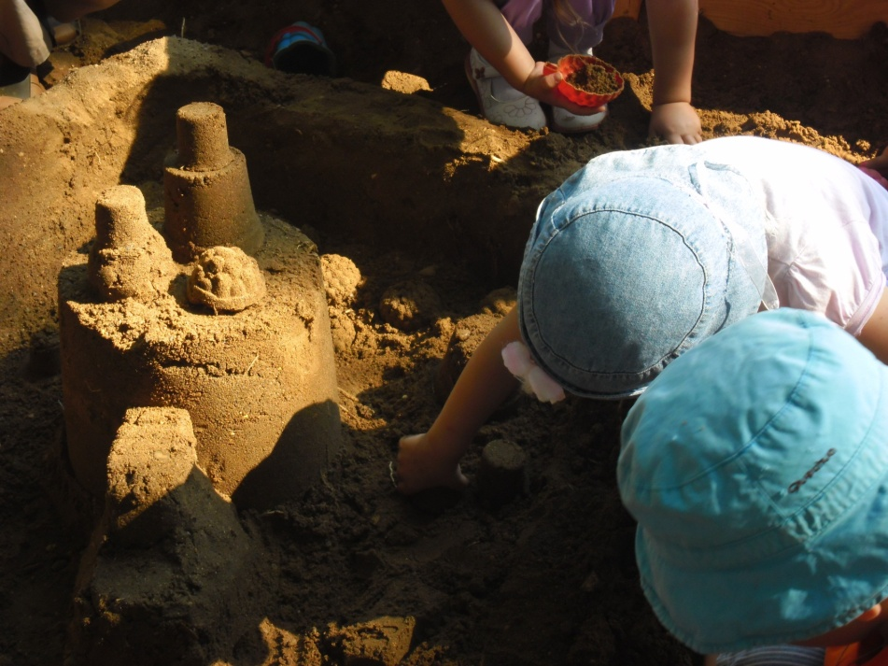

Slide 44
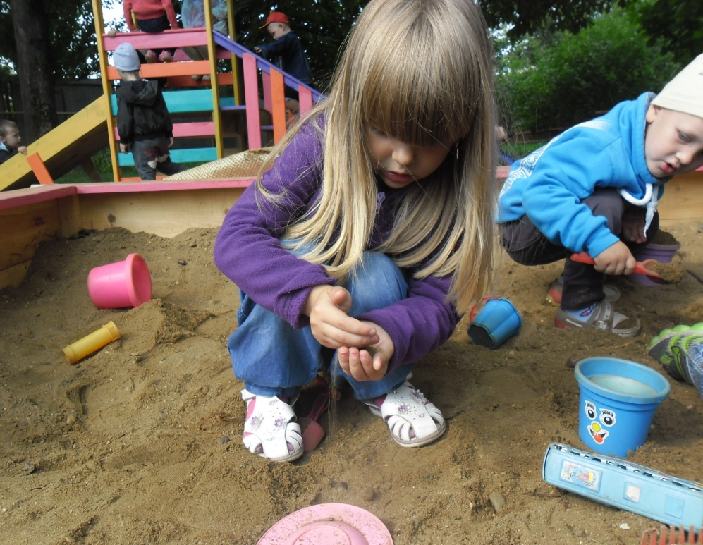
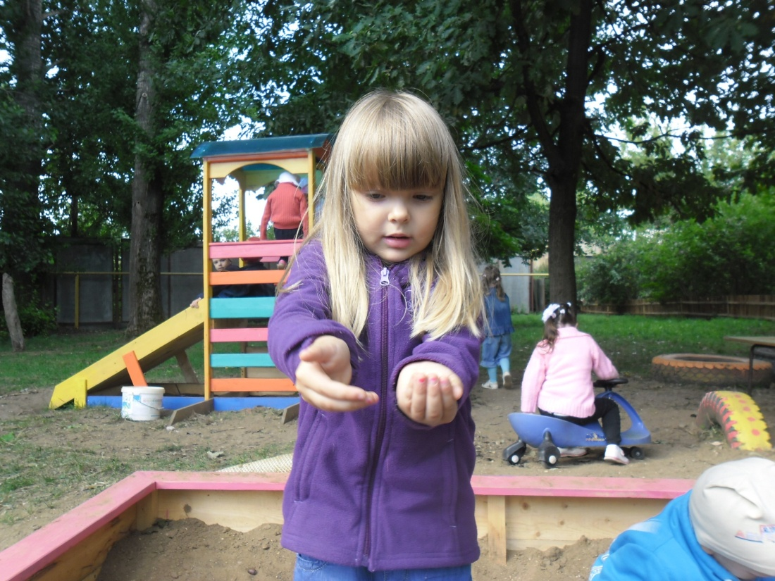

Slide 45
СПАСИБО
ЗА
ВНИМАНИЕ!

